Slide 1
Finanční výkazy a audit
Ekonomické základy práva
přednáška

Slide 2
Náplň dnešní přednášky
V první části se zaměříme na základní pojmy finančního účetnictví
  cílem není naučit účtovat, ale seznámit se základními účetními pojmy
Ve druhé části se zaměříme na základy analýzy účetních výkazů
  cílem je porozumění základním poměrovým ukazatelům

Slide 3
ČÁST I – Základní pojmy finančního účetnictví
aktiva x pasiva
rozvaha (bilance)
náklady x výnosy
výkaz zisku a ztrát (výsledovka)

Slide 4
Bilanční princip a rozvaha - aktiva
  Účetnictví sleduje majetek ze dvou pohledů – druhová struktura a zdroje pořízení
  Aktiva jsou položky majetku, které:
  1) představují pro podnik budoucí ekonomický prospěch
  2) tento prospěch má podnik plně pod kontrolou (je vlastník)
  3) očekávání budoucího prospěchu musí být dostatečně spolehlivé a prokazatelné
  4) položka aktiv je důsledkem operací uskutečněných v minulosti
  5) položka aktiv musí být spolehlivě ocenitelná

Slide 5
Bilanční princip a rozvaha - pasiva
  Druhý pohled na majetek podniku vyjadřuje zdroje, ze kterých byl majetek pořízen.
  Tyto zdroje lze dělit na „vlastní“ a „cizí“
  Vlastní kapitál – základní kapitál, fondy a nerozdělený zisk
  Cizí kapitál – dluhy vůči třetím subjektům (např. dodavatelům, zaměstnancům, bance, atd.)
  Bilanční princip: aktiva = pasiva (pouze odlišný pohled na majetek podniku)

Slide 6
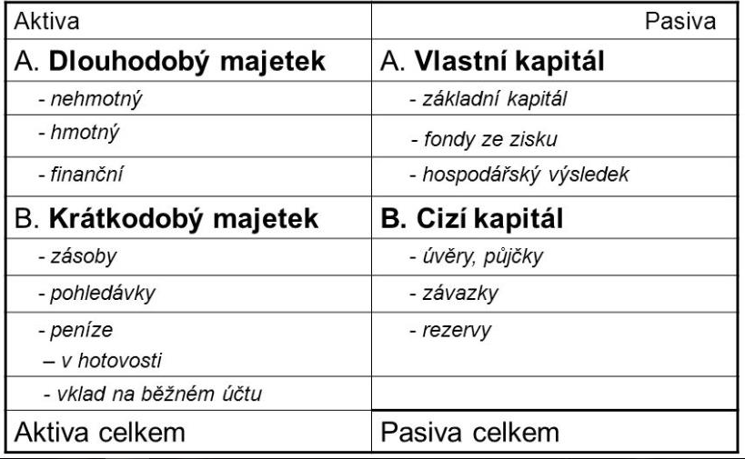
Dva pohledy na strukturu majetku

Slide 7
Náklady – výnosy
  Náklad - peněžní částka, kterou podnik účelně vynaložil na získání výnosů, tj. použil je k provedení určitého výkonu.
  Výnos - peněžní částka, kterou podnik získal z veškerých svých činností za určité období bez ohledu na to, zda v tomto období došlo k jejímu inkasu → peněžní ekvivalent prodaných výkonů podniku (výrobků, zboží, služeb).
  Hospodářský výsledek - rozdíl mezi výnosy a náklady. → zisk, ztráta.
  Vyjádření ve výkazu zisku a ztráty

Slide 8
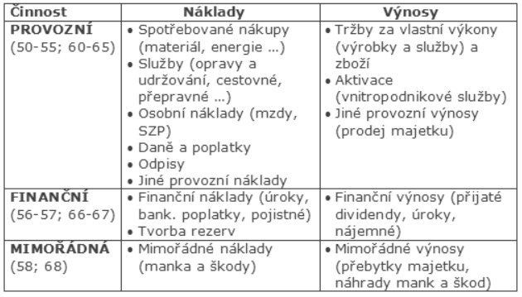
Účelové - druhové členění nákladů a výnosů

Slide 9
Účetní odpisy
  Účetní odpisy majetku vyjadřují, jakým způsobem je majetek v průběhu času opotřebováván.
  Jde o předpoklad opotřebování majetku – stanoveno na základě „odborného“ odhadu, aby účetnictví podávalo věrný a poctivý obraz skutečnosti.
  Společnost vytváří „odpisový plán“
  Účetní odpisy odlišujte od daňových odpisů

Slide 10
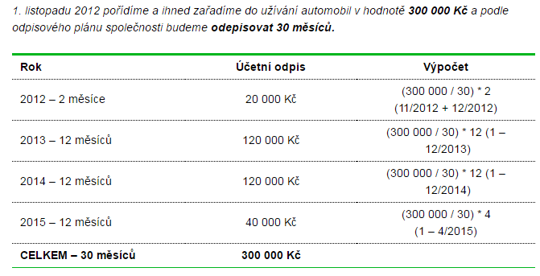
Odpisy časové – majetek se odepisuje podle času
  Příklad (najděte chybu ☺)
Zdroj: portal.pohoda.cz
Více na: https://portal.pohoda.cz/dane-ucetnictvi-mzdy/ucetnictvi/ucetni-a-danove-odpisy-majetku/

Slide 11
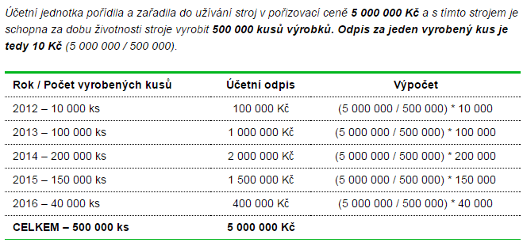
Odpisy výkonové – odepis dle výkonu, např. jednotek výroby
  Příklad:
Zdroj: portal.pohoda.cz
Více na: https://portal.pohoda.cz/dane-ucetnictvi-mzdy/ucetnictvi/ucetni-a-danove-odpisy-majetku/

Slide 12
Účetní závěrka
účetní závěrka (§ 18 ZoÚ)
  rozvaha (bilance)
  výkaz zisku a ztráty
  příloha
  + případně: přehled o peněžních tocích či přehled o změnách vlastního kapitálu

Slide 13
Základní související předpisy
zákon č. 563/1991 Sb., o účetnictví
vyhláška č. 500/2002 Sb., kterou se provádějí některá ustanovení zákona č. 563/1991 Sb., o účetnictví
účetní standardy
zákon č. 93/2009 Sb., o auditorech a o změně některých zákonů (zákon o auditorech)
IAS – mezinárodní účetní standardy
IFRS – mezinárodní standardy účetního výkaznictví

Slide 14
Audit účetní závěrky
zákon č. 93/2009 Sb., o auditorech a o změně některých zákonů (zákon o auditorech)
Podává účetnictví „věrný a poctivý obraz“ o hospodaření?
Výrok auditora:
  Bez výhrad
  S výhradou
  Negativní výrok
  Bez výroku

Slide 15
Část II - několik poznámek k účetním výkazům
Získání nových zdrojů prostřednictvím:
  Vlastních zdrojů – např. navýšení základního kapitálu
  Cizích zdrojů – např. nový úvěr/půjčka, vydání dluhopisů
Poměr vlastní/cizí zdroje

Slide 16
Ukazatel poměru cizího a vlastního kapitálu
Ukazatel poměru cizího kapitálu a vlastního kapitálu (Debt to Equity ratio)
Ukazuje ochotu managementu navyšovat závazky
Ukazuje poměr závazků vůči vlastním zdrojů společnosti
Zprostředkovaně ukazuje potenciální příjem vlastníků společnosti (akcionářů/společníků) při likvidaci společnosti
Poměr se liší dle sektoru
Poměr může ovlivňovat výši rizikové přirážky u půjčky

Slide 17
Ukazatel poměru cizího a vlastního kapitálu - příklad
Obchodní společnost se zavázala v úvěrových smlouvách, že poměr debt-to-equity u ní nepřekročí 1,5
V současné době má závazky ve výši 130 mil. Kč, její vlastní kapitál je ve výši 100 mil. Kč
Nyní uvažuje, kde získá zdroje na další expanzi – potřebuje nejméně dalších 50 mil. Kč
Může se bez dalšího vydat cestou dalšího úvěru?

Slide 18
Ukazatel poměru krátkodobých a dlouhodobých cizí zdrojů (current liability ratio)
Vyjadřuje poměr mezi celkovými cizími zdroji a krátkodobými cizími zdroji
Current liabilities / total liabilities
Příliš vysoký (či rostoucí) poměr krátkodobých závazků může být pro společnost rizikový – pokles oběžných aktiv může vést k finančním tlakům

Slide 19
Ukazatel poměru krátkodobých a dlouhodobých cizí zdrojů (current liability ratio) - příklad
Poměr se vyvíjel v posledních letech následovně:
Krátkodobé závazky dlouhodobé závazky
2015 10 mil. Kč 100 mil. Kč 10%
2016 20 mil. Kč 110 mil. Kč 18%
2017 50 mil. Kč 120 mil. Kč 42%
Společnost příliš spoléhá na krátkodobí financování; management se např. pokusí vyjednat přeměnu krátkodobého financování na dlouhodobé

Slide 20
Ukazatel poměru mezi oběžnými aktivy a krátkodobými závazky (current ratio, working capital)
Poměr mezi oběžnými aktivy a krátkodobými závazky
Vyjadřuje schopnost podniku dostát svým krátkodobým závazkům – má dostatek likvidních aktiv, aby dokázala dostát svým krátkodobým závazkům
Může být zavádějící, pokud velkou část oběžných aktiv tvoří (hůře likvidní) zásoby

Slide 21
Ukazatel poměru mezi oběžnými aktivy a krátkodobými závazky (current ratio, working capital) - příklad
Rok 2015 2016 2018
ob.aktiva 15 mil. 10 mil. 10 mil.
krátk. záv. 5 mil. 5 mil. 10 mil.
3:1 2:1 1:1
Klesajícím poměrem dochází k růstu rizika, že společnost nebude schopna plnit své krátkodobé závazky (např. vyplývající z fakturace za dodané zboží)

Slide 22
Ukazatel poměru mezi oběžnými aktivy a krátkodobými závazky (current ratio, working capital) – doplňující poměrové ukazatele
Quick ratio – jedná se o podobný poměr s tím rozdílem, že z oběžných aktiv jsou vynechány zásoby
Cash ratio – jedná se o poměr hotovosti a zůstatků na běžných bankovních účtech (popř. likvidních finančních instrumentů) oproti krátkodobým závazkům)

Slide 23
Obecně k poměrovým ukazatelům
Poměrových ukazatelů je celá řada (viz např. BRAGG, S. Business Ratios and Formulas, 2002), některé lze vyčíst z účetní závěrky, pro některé je třeba doplňujících informací
Výhody: poskytují rychlý přehled o základních poměrech ve společnosti
Nevýhody: mohou být zjednodušující, zkreslující skutečné procesy

Slide 24
Otázky?
Děkuji za pozornost
JUDr. Johan Schweigl, Ph.D.
Johan.Schweigl@law.muni.cz

